Slide 1

CODEIT SPRINT PART4 · 불꽃6팀 · 2026.08
매출부스터
상권 데이터로 전략을, 전략으로 광고를
당신의 가게, 데이터로 성공까지
프로젝트 최종 보고 · 전민재 · 김재헌 · 조희원 · 윤승준
Notes:
안녕하세요. 코드잇 스프린트 파트4 불꽃6팀, 매출부스터 최종 보고를 시작하겠습니다. 발표는 10분, 시연은 발표가 끝난 뒤에 이어서 진행합니다.

Slide 2
CONTENTS
목차
01
프로젝트 개요
06
검증 함수 4종
02
팀 소개
07
서비스 · UI / UX
03
전체 시스템 구성
08
데이터와 운영
04
기본 챗봇 - 카피니
09
결론 · 프로그램 시연
05
컨설턴트 챗봇 - 분석이
Notes:
오늘 순서입니다. 프로젝트 개요와 팀, 시스템 구성을 먼저 보고, 파트별 결과를 다룹니다. 저는 컨설턴트 챗봇 파트를 맡았고 v0에서 v3까지의 개선 과정을 중심으로 말씀드립니다.

Slide 3


01 · OVERVIEW
무엇을 팔지, 어떻게 알릴지
무엇을 팔아야 할지 모른다
어떻게 알려야 할지 모른다
광고가 법에 걸리는지 모른다
or
공용 검증 계층
분석이 · CONSULTANT
카피니 · BASIC
법에 걸리지 않게
무엇을 팔아야 하나
어떻게 알려야 하나
검증 함수 4종으로 규제 · 보안 차단
상권 · 트렌드 기반 전략 제안
단독 사용 가능 · 분석이 전략 연계도 가능
Notes:
소상공인의 고민은 셋입니다. 무엇을 팔지, 어떻게 알릴지, 그 광고가 법에 걸리지 않는지. 챗봇 두 개는 각각 따로 쓸 수 있고, 원하면 분석이 전략을 카피니로 이어받을 수도 있습니다.

Slide 4




02 · TEAM
팀 소개
PM
CONSULTANT · 분석이
BASIC · 카피니
SERVICE
전민재
김재헌
조희원
윤승준
검증 함수 4종 · 규제 RAG · 일정과 예산
데이터 계층 · 전략 제안 · 품질 평가
광고 카피 · 이미지 생성 · 채널 리포맷
프론트 · API · DB · 과금 · 배포
Notes:
팀 구성입니다. 저는 컨설턴트 챗봇을 담당했습니다.

Slide 5
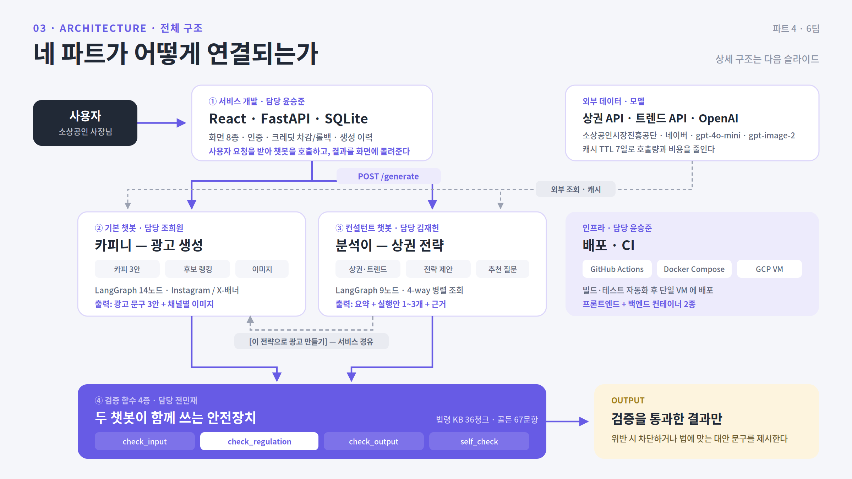
Notes:
전체 구조입니다. 서비스가 사용자 요청을 받아 두 챗봇을 호출하고, 두 챗봇은 같은 외부 데이터와 같은 검증 함수 4종을 공유합니다. 검증을 통과한 결과만 사용자에게 돌아갑니다.

Slide 6
04 · ARCHITECTURE · 기본 챗봇
카피니 - 광고가 만들어지는 과정
STEP 01
STEP 02
STEP 03
STEP 04
입력 단계
컨텍스트 수집 단계
생성 및 검증 단계
출력 단계
입력 검증 및 재작성
채널 확정 · 컨텍스트 수집
카피 및 이미지 생성
출력 검증 및 셀프 체크
OUTPUT
광고 문구 3안 + 채널별 이미지
Notes:
카피니가 광고를 만드는 과정입니다. 카피를 3안 만들고, 랭킹으로 고르고, 규제 검증을 통과한 것만 이미지로 넘어갑니다.

Slide 7



04 · ARCHITECTURE · 기본 챗봇
카피니 - 생성 결과와 성과
4.07
4.60
100%
카피 Judge
4.72
구체성
배너 가독성
계약
INPUT · INSTAGRAM
"딸기라떼 신메뉴 홍보 문구 만들어줘"
광고 형식 · Instagram
01
1안
02
2안
03
3안
🍓 새롭게 출시된 딸기라떼! 달콤한 딸기의 풍미를 느껴보세요. 역삼동 카페 코드잇에서 특별한 한 잔을 즐겨보세요!
딸기의 상큼함이 가득한 딸기라떼가 카페 코드잇에 등장했어요! 지금 바로 맛보러 오세요! 🍓☕️
딸기라떼 신메뉴 출시!🍓 부드러운 우유와 신선한 딸기가 만나 완벽한 조화를 이룹니다!
#딸기라떼 #카페코드잇 #역삼동
#딸기라떼 #카페코드잇 #카페추천
#딸기라떼 #신메뉴 #맛있는카페
Notes:
카피 프롬프트는 8라운드, 이미지·배너는 10라운드 튜닝했습니다. Judge 평균 4.72, 배너 가독성은 4.13에서 4.60으로 올랐습니다. 다만 금지어를 늘릴수록 카피가 밋밋해져서, 7차는 롤백하고 사후 검증에 방어를 맡기는 쪽으로 정리했습니다.

Slide 8
04 · ARCHITECTURE · 기본 챗봇
카피니 - 문제를 찾고 고친 과정
모델 교체 2회 · 프롬프트 18라운드 골든 데이터셋 57문항 측정
모델 선정 · 2회 교체
텍스트 카피 · 8라운드
이미지/배너 · 10라운드
외국어 혼입, 한글 텍스트 깨짐
구체성과 규제의 줄다리기
배너 하단이 비어 보이는 문제
규제 강화할수록 구체성 하락 → 위치 정보만 보호해 절충
하단 여백 방치 → 로테이션 · 공통 규칙으로 개선
다국어 오염 · 텍스트 깨짐 → 모델 교체
결과
결과
결과
gpt-4o-mini · gpt-image-2
LLM Judge 4.66 → 4.72
배너 가독성 4.13 → 4.60
LESSON
안 되는 방식을 계속 고치는 대신, 막을 계층 자체를 바꿔가며 답을 찾았습니다.
Notes:
카피니를 만들면서 마주친 문제 세 가지입니다. 첫째, 카피에 외국어가 섞이고 이미지의 한글이 깨졌습니다. 프롬프트로는 잡히지 않아 생성 모델과 이미지 모델을 각각 교체했습니다. 둘째, 구체성과 규제가 서로 충돌했습니다. 규제를 조일수록 카피가 밋밋해져서, 비교와 수치는 금지하되 위치 정보만 살려 절충했습니다. 셋째, 배너 하단이 비어 보이는 문제는 스타일 로테이션과 공통 규칙으로 가독성을 4.13에서 4.60까지 올렸습니다.

Slide 9
04 · ARCHITECTURE · 컨설턴트 챗봇
분석이 - 전략이 만들어지는 과정
→
STEP 2 · 4-WAY 병렬
→
→
상권 조회
STEP 1
동일업종 매장 수 → 경쟁 밀도
STEP 3 · CORE
STEP 4
질문 분석
트렌드 조회
전략 제안
검증 3종
질문 재작성
검색어 추이 · 연관 검색어
요약
보안 1
검색어 추출
추천 질문 3개
실행안 1~3개
보안 2
정보 충분성
이어 물을 수 있는 후속 질문
근거
답변 검증
계절성 힌트
날짜 기반 · 명시 시점 우선
추천 질문 평가 5축
상권·트렌드 캐시 TTL 7일
콜드 캐시 응답 −42.8%
Notes:
제가 담당한 분석이 파이프라인입니다. 질문 분석 뒤 상권·트렌드·추천질문 세 조회를 병렬로 보내고, 전략 제안과 검증을 거쳐 응답합니다.

Slide 10
04 · ARCHITECTURE · 컨설턴트 챗봇
분석이 - 측정 결과와 품질
평가 문항 60개 · 사계절 균형 v1.3-seasonality-4season
응답 실패
필수 항목 충족
근거 외 수치
0건
100%
0건
60문항 전부 정상 응답
전략 · 근거 · 출처 · 추천질문
근거 영역의 허용 외 수치 0건
응답 시간
답변 품질
되돌린 판단 2건
좋아졌다는 증거가 없으면 되돌렸습니다
−42.8%
4.33 / 5
2.87초 → 1.64초 · 조회 병렬화
v3 초기 4.16 → 최종 4.33
전략 보강 3항목 롤백 · 어미 필터 제거
Notes:
골든 데이터셋을 봄·여름·가을·겨울 각 15문항으로 재구성해 다시 측정했습니다. 60문항 전부 정상 응답했고, 실패율과 환각률은 0%, 계약과 트렌드 경로는 100%입니다. 답변 품질은 v3 초기 4.16에서 최종 4.33으로 올랐습니다. 그리고 좋아졌다는 증거가 없는 변경은 되돌렸습니다.

Slide 11
04 · ARCHITECTURE · 컨설턴트 챗봇
분석이 - 문제를 찾고 고친 과정
v0에서 v3까지 60문항 반복 측정 유지한 변경과 되돌린 변경
응답 신뢰성 · v0 → v3
이렇게 고쳤습니다
8.3% → 0%
평균 점수는 가장 높은데 5문항이 응답 실패
실패율과 계약 준수를 별도 지표로 분리해 검증
응답 실패율 · 계약 100%
추천 질문 · 10문항 재측정
이렇게 고쳤습니다
방향 오류 0건
챗봇이 사용자에게 되묻는 질문이 생성됨
어미 필터를 걷어내고 화자 방향을 평가축으로 분리
추천 질문 30개 직접 검수
전략 신뢰성 · 36문항 실험
이렇게 고쳤습니다
11 / 36 통과
지역 특성 · 연관어 · 할인율을 지어냄
금지 규칙을 추가했지만 검증에서 탈락해 롤백
기준 미달로 운영 제외
LESSON
측정이 뒷받침하지 않는 변경은 되돌리고, 계산과 사실 판정은 코드로 옮겼습니다.
Notes:
분석이를 만들면서 마주친 문제 세 가지와 각각을 어떻게 고쳤는지입니다. 첫째, v0은 Judge 평균이 가장 높았지만 응답 자체가 실패한 문항이 다섯 개였습니다. 점수와 별개로 실패율과 계약 준수를 지표로 분리해 회귀 검증에 넣었고, 실패는 0퍼센트가 됐습니다. 둘째, 추천 질문이 챗봇이 사용자에게 되묻는 방향으로 나왔습니다. 어미 필터는 정상 문장을 오탐해서 걷어내고, 화자 방향을 별도 평가축으로 분리했습니다. 셋째, 근거 없는 할인율을 프롬프트 규칙으로 막으려 했지만 실행 항목에서 계속 우회됐습니다. 36문항 반례 실험에서 11문항만 통과해 변경을 전면 롤백했습니다.

Slide 12
04 · ARCHITECTURE · 검증 함수 4종
검증 파이프라인 - 결과가 안전하게 걸러지는 과정
골든 데이터셋 67문항 · 2026.08.28
사용자 요청
응답 전달
입력 보안
규제 검증
출력 보안
응답 자체 점검
불법 키워드 · 프롬프트 인젝션 두 챗봇 공통
조문 근거 + 대안 문구 기본 챗봇에만 연결
민감정보 · 프롬프트 누출 두 챗봇 공통
근거 · 제안 개수 · 길이 두 챗봇 공통
check_input
check_regulation
check_output
self_check
BLOCKED
차단 또는 대안 문구 제시
위반 차단률
100%
과잉 차단률
0%
대안 유효성
100%
표현 불변성
98.8%
Notes:
모든 요청은 네 개의 검문소를 지납니다. 통과하면 응답으로, 걸리면 차단이나 재질문으로 돌아갑니다. 두 챗봇이 같은 함수를 공유합니다.

Slide 13
04 · ARCHITECTURE · 서비스 · UI/UX
서비스 구조 - 가입부터 광고 결과까지
USER JOURNEY
REQUEST FLOW
01
가입 · 가게 등록
업종 · 위치 입력
React / Vite
주요 화면 8종
02
대시보드
챗봇 기능 선택
FastAPI
라우터 · 인증 · 이력
03
챗봇 선택
카피니 · 분석이
생성 · 크레딧 서비스
04
크레딧 확인 · 생성
예상 차감 동의
차감 → 생성 → 실패 시 롤백
05
결과 확인 · 재사용
3안 선택 · 이력 관리
SQLite · SQLAlchemy
users · payments · generations
DEPLOY
GitHub Actions
→
Docker Compose
→
GCP VM
동일 계약으로 Mock ↔ 실모델 전환
Notes:
사용자가 서비스를 쓰는 흐름입니다. 가입부터 결과 재사용까지 다섯 단계, 오른쪽은 그 요청을 처리하는 구조입니다.

Slide 14
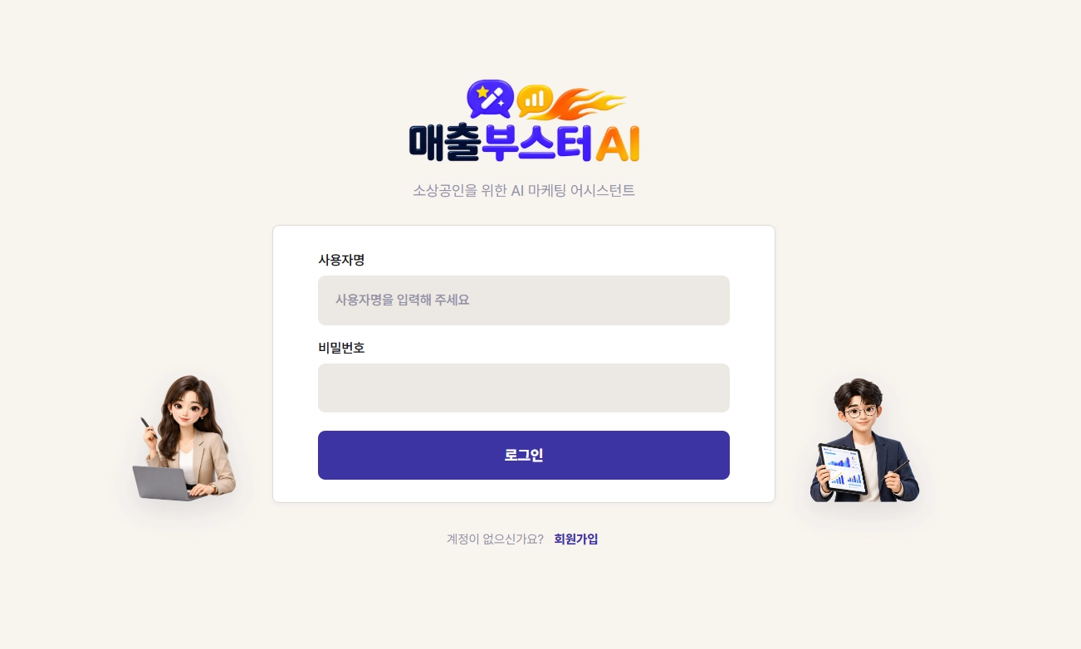
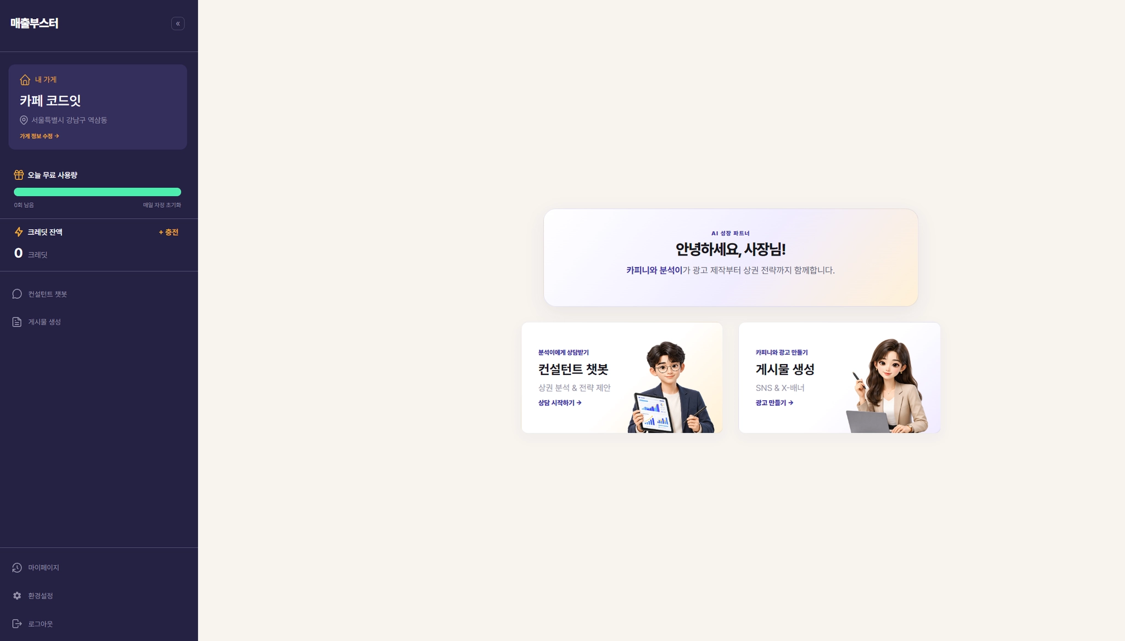
04 · ARCHITECTURE · 서비스 · UI/UX
실제 화면 - 진입
01
로그인
업종 · 위치 등록
02
대시보드
챗봇 2종 · 무료 잔여 · 크레딧
Notes:
로그인하면 업종과 위치가 등록되고, 대시보드에서 챗봇 두 개 중 하나를 고릅니다. 왼쪽에 무료 잔여와 크레딧이 항상 보입니다.

Slide 15
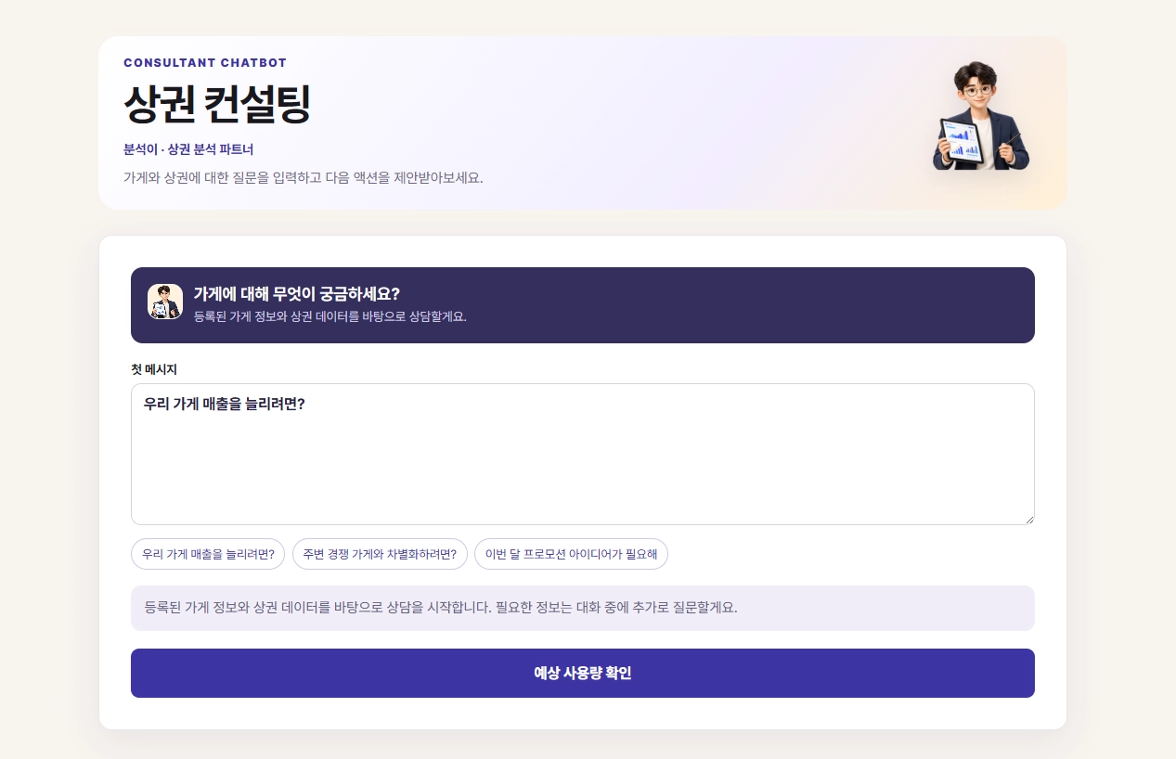
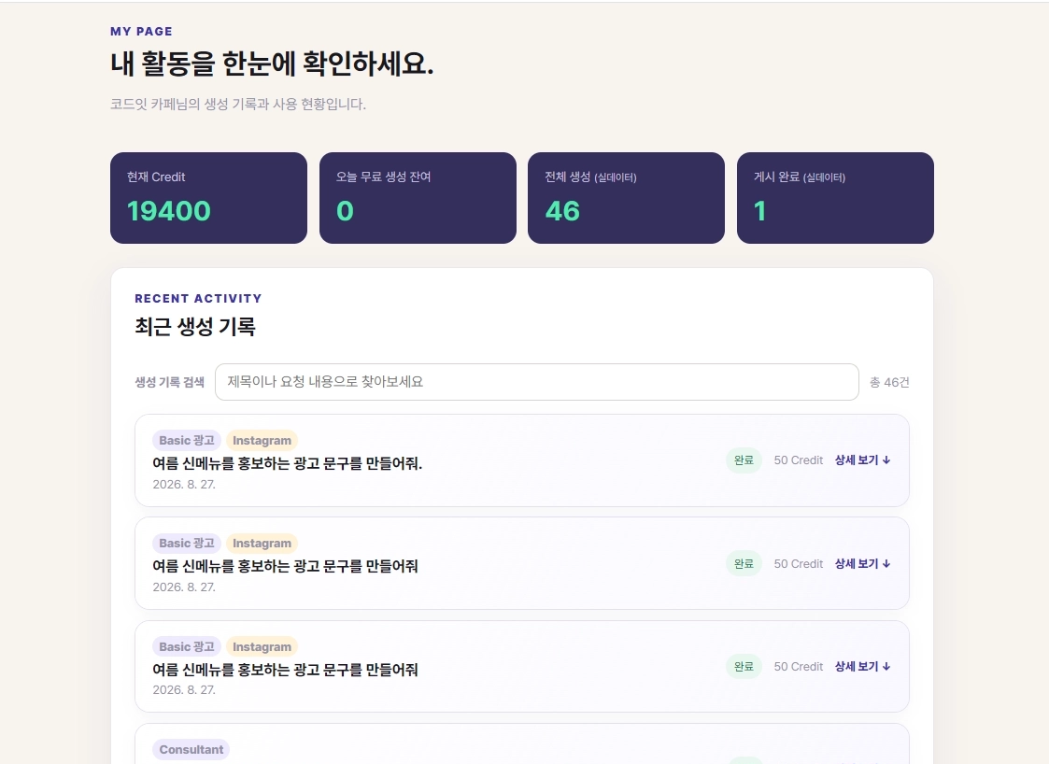
04 · ARCHITECTURE · 서비스 · UI/UX
실제 화면 - 생성과 이력
03
챗봇 대화
추천 질문 · 예상 사용량 확인
04
마이페이지
생성 이력 · 크레딧 잔액
일일 무료 생성
10회
컨설턴트 회당
10 크레딧
광고 생성 회당
50 크레딧
Notes:
대화 화면에서 추천 질문과 예상 사용량을 확인하고, 마이페이지에서 생성 이력과 크레딧을 봅니다. 무료는 하루 10회, 컨설턴트는 10크레딧, 광고 생성은 50크레딧입니다.

Slide 16
06 · DATA & OPERATION
데이터와 운영
상권
트렌드
위치
소상공인시장진흥공단
NAVER API HUB · NAVER 검색광고
NAVER Maps
반경 내 상가업소 · 업종코드 기반 판정
NAVER API HUB 검색어 트렌드 조회 · NAVER 검색광고 연관 검색어
주소 → 좌표 지오코딩
법률
캐시 전략
OpenAI 예산
표시광고법 · 식품표시광고법
상권·트렌드 캐시 · TTL 7일
한도 30달러
조문 + 위반·허용 예시 → 규제 검증 RAG
Cache-Aside · 적중률 향상으로 외부 호출 절감
대량 평가 사전 승인 · 사용량 일일 공유
Notes:
사용한 외부 데이터는 상권, 검색어 트렌드, 지도, 법률 조문입니다. 조회 결과는 7일 캐시로 재사용해 API 호출을 줄였고, OpenAI 예산은 PM이 매일 스크럼에서 사용량을 공유하며 관리했습니다.

Slide 17
07 · CONCLUSION
핵심 요약
01
전략에서 광고까지 한 흐름으로
상권 데이터 → 전략 → 광고, 한 흐름으로 연결
02
안전장치와 데이터는 공유 자산으로
검증 함수 4종 · 데이터 캐시를 두 챗봇이 공유
03
인터페이스 계약을 먼저 고정하고 병렬로
Mock · 스텁으로 계약을 먼저 굳혀 네 명이 서로를 기다리지 않고 2주 완주
Notes:
정리하겠습니다. 전략에서 광고까지 한 흐름으로 이었고, 안전장치와 데이터는 두 챗봇의 공유 자산으로 만들었습니다. 그리고 인터페이스 계약을 먼저 고정한 덕분에 네 명이 서로를 기다리지 않고 2주 안에 끝낼 수 있었습니다.

Slide 18
07 · CONCLUSION
한계점과 개선 방향
프롬프트 지시만으로 생성 결과를 통제할 수 없다
→ 사후 검증 계층으로 방어 이동
기본 챗봇
금지어 확대 시 카피 구체성 하락, 위반은 재발
날짜만 보고 수요를 단정하는 표현이 남는다
→ 의미 기반 검사를 평가에 추가
컨설턴트 챗봇
계절성은 날짜 기반 힌트, 수요 근거 아님
이미지 안의 텍스트는 검증하지 않는다
→ OCR 기반 검증 추가
검증 · 운영
카피 문자열만 검증, 이미지 내 문구는 범위 밖
이미지 3장 생성이 응답 속도를 붙잡는다
→ 비동기 큐 + 추론 서버 병렬화
서비스 · UI
순차 생성 구조라 요청당 대기 시간이 길어짐
Notes:
한계는 파트별로 하나씩 정리했습니다. 컨설턴트는 계절성 표현, 검증은 이미지 텍스트 미검증이 대표적인 한계입니다.

Slide 19
08 · LIVE DEMO
감사합니다
이어서 라이브 시연으로 넘어가겠습니다
매출부스터 · 불꽃6팀
Notes:
발표는 여기까지입니다. 이어서 라이브 시연으로 넘어가겠습니다.

